Slide 1

Серия «DIA Cosmetics»
Каталог продукции
ОАО «Фармацевтическая фабрика Санкт-Петербурга»

Slide 2
Краткая информация
об изменениях кожи стоп при сахарном диабете
В основе патогенеза поражения кожи при сахарном диабете лежит нарушение углеводного обмена.
Высокий уровень сахара и как следствие, высокое осмотическое давление, приводит к вне- и внутриклеточному обезвоживанию, дестабилизации клеточных мембран и нарушению энергетического метаболизма клеток кожи, сальных и потовых желез. Как следствие нарушаются нормальное восстановление эпидермиса и формирование защитной жировой пленки, что проявляется выраженной ксеродермией, резким снижением эластичности кожи, шелушением и гиперкератозом. При этом также развивается, микро- и макроангиопатия, что в свою очередь, усугубляют поражения кожи из-за дефицита кислорода и питательных веществ. Кожа становится легко ранимой, пониженные барьерные функции способствуют развитию микробного и грибкового поражения.
С другой стороны, происходит поражение нервных волокон (т.н. диабетическая нейропатия) со снижение всех видов чувствительности (например, болевой, температурной). Это приводит к тому, что больной не замечает действия различных травмирующих факторов, подвергаясь при этом риску повреждения кожи. У здорового человека мелкие повреждения, порезы и ожоги редко приводят к серьезным последствиям. У больного сахарным диабетом даже небольшая потертость является показанием для обращения за медицинской помощью, т.к. может привести к возникновению глубоких, длительно не заживающих язв, некроза тканей, включая мышечную и костную. Следствием такого поражения тканей является ампутация.
Таким образом, правильный уход за кожей стоп при сахарном диабете и соблюдение определенных правил позволяет в значительной мере снизить риск развития тяжелых осложнений.

Slide 3
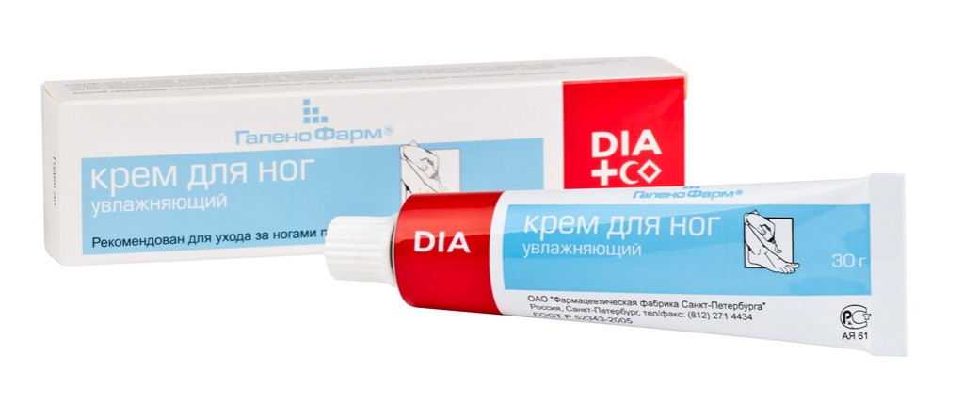
Серия «DIA Cosmetics»
Крем для ног увлажняющий
Серии «DIA Cosmetics»
Крем для ног увлажняющий обеспечивает интенсивное увлажнение кожи стоп, особенно сухой и чувствительной. При регулярном использовании поддерживает кожу стоп в идеальном состоянии, предупреждает появление трещин, мозолей и потертостей.
Рекомендован для ухода за ногами при сахарном диабете.
Действующие вещества:
мочевина, масло авокадо, глицерин, экстракт ламинарии, экстракт фукуса, пантенол, облепиховое масло, фарнезол, аллантоин.
Способ применения:
Нанести крем тонким слоем на чистую и сухую кожу стоп легкими массирующими движениями.

Slide 4
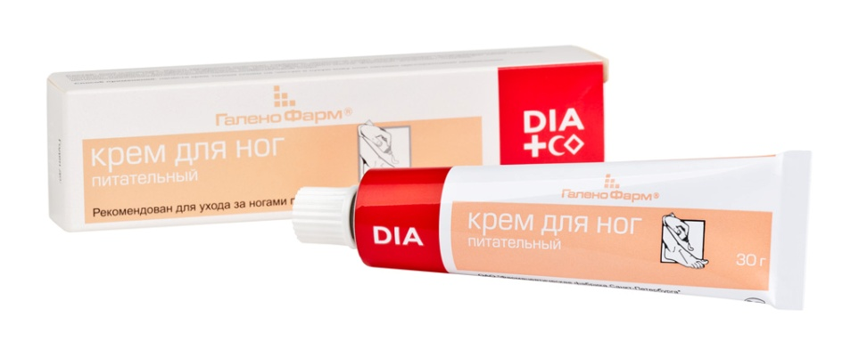
Серия «DIA Cosmetics»
Крем для ног питательный
Серии «DIA Cosmetics»
Крем для ног питательный обеспечивает интенсивное питание и увлажнение кожи стоп, усиливает метаболические процессы, способствует обновлению клеток кожи. Успокаивает, ускоряет заживление мелких ран и трещин. Рекомендован для ухода за ногами при сахарном диабете.
Действующие вещества:
масло зародышей пшеницы, карбамид, глицерин, пантенол, бисаболол, облепиховое масло, фарнезол, аллантоин.
Способ применения:
Нанести крем тонким слоем на чистую и сухую кожу стоп легкими массирующими движениями.

Slide 5
Серия «DIA Cosmetics»
Готовятся к выпуску в 2015г.:
Крем противозудный серии «DIA»
Крем для стоп от трещин серии «DIA»
Средство для кожи вокруг ногтей
восстанавливающее «DIA»

Slide 6
КОНТАКТЫ
ОАО «Фармацевтическая фабрика
Санкт-Петербурга»
191144, Санкт-Петербург, ул. Моисеенко, д. 24-а.
Департамент маркетинга:
тел./факс +7 (812) 327-82-87
Департамент продаж:
тел./факс +7 (812) 275-66-16, 271-31-65
Сайт: www.galenopharm.ru, www.gphshop.ru

